Slide 1
2nd Lab
JEONGHUN KIM

Slide 2

Lab. Title
Object and Expression

Slide 3
Let’s start

Slide 4
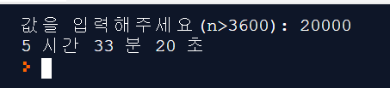
Lab#1
사용자로 부터 값을 입력받아 시간으로 변환하기

Slide 5
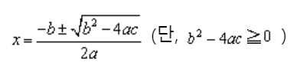
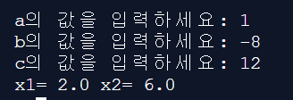
Lab#2
근의 공식을 이용한 2차방식의 ax²+bx+c=0의 해를 구하는 문제입니다.
a, b, c를 이용하여 2차 방정식의 x1과 x2를 구하여 출력하는 프로그램을 작성하세요. (math 모듈함수인 math.sqrt() 이용하기)
a = 1, b=-8, c= 12

Slide 6
Submit
Upload your source code (py) and result (jpg)

Slide 7
Thanks

